Slide 1
倾斜天平下的安宁
郑滕飞

Slide 2
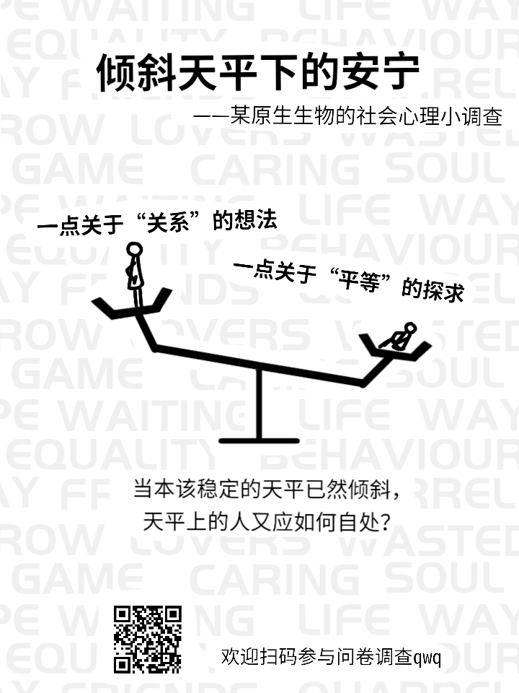

Slide 3
基模
个人基模
自我基模
角色基模
社会基模

Slide 4
基模
个人基模
自我基模
角色基模
社会基模

Slide 5
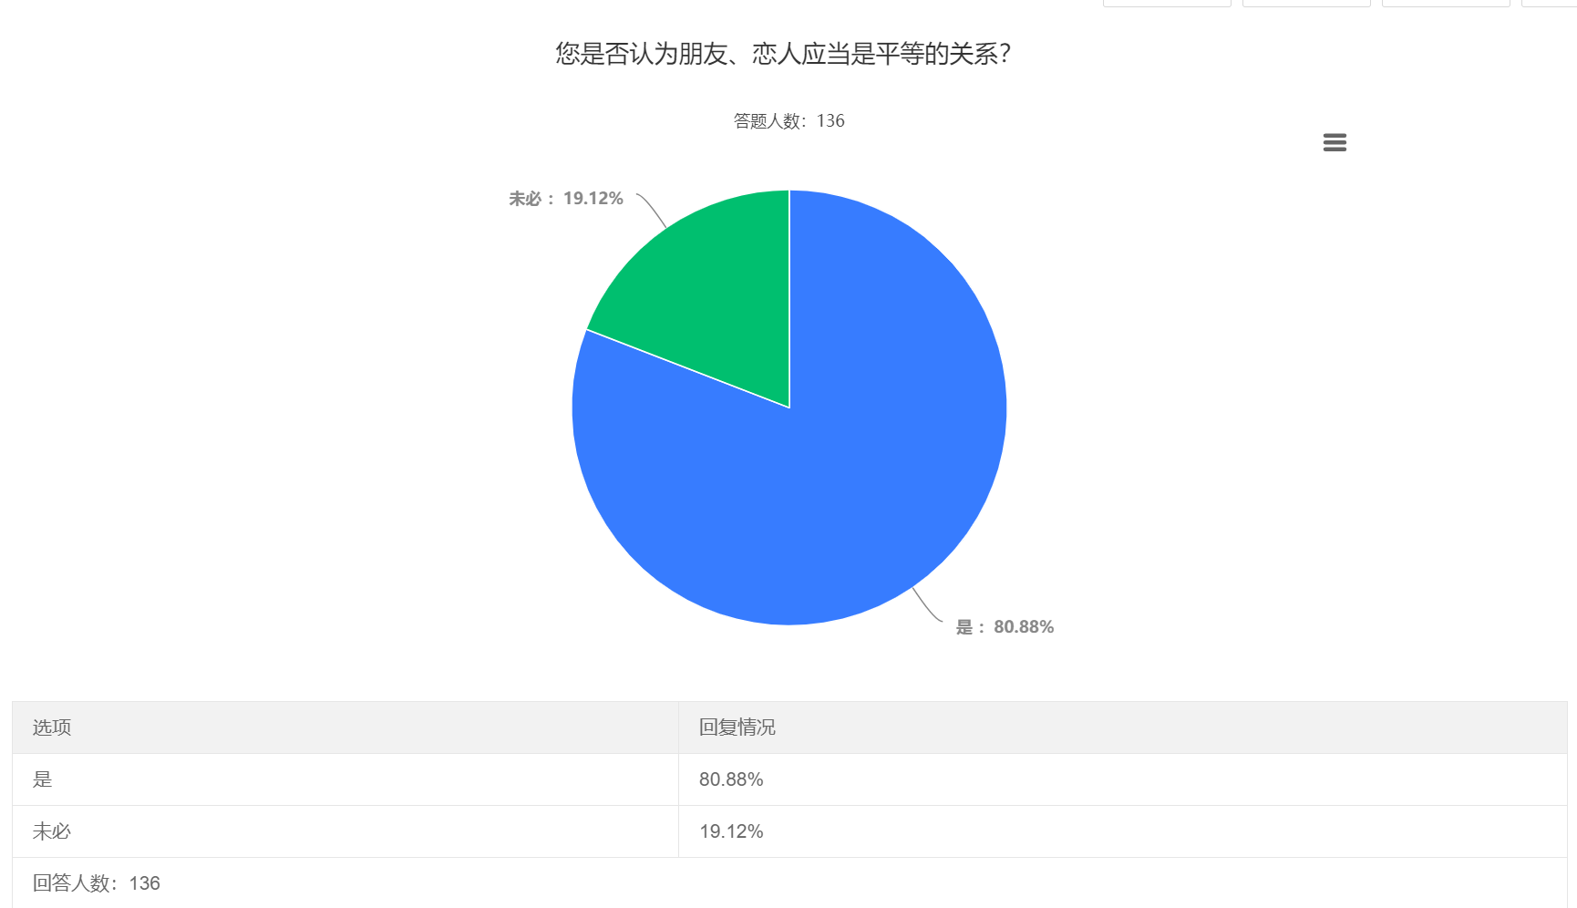

Slide 6
平等——
教育影响？
自我观察？
更有价值？

Slide 7
平等——
教育影响？
自我观察？
更有价值？
“本应如此”
需要被介入调整吗？

Slide 8
不必要——
苛求平等不利于发展？
“本应如此”
关系中的需求

Slide 9
何为“平等”？

Slide 10
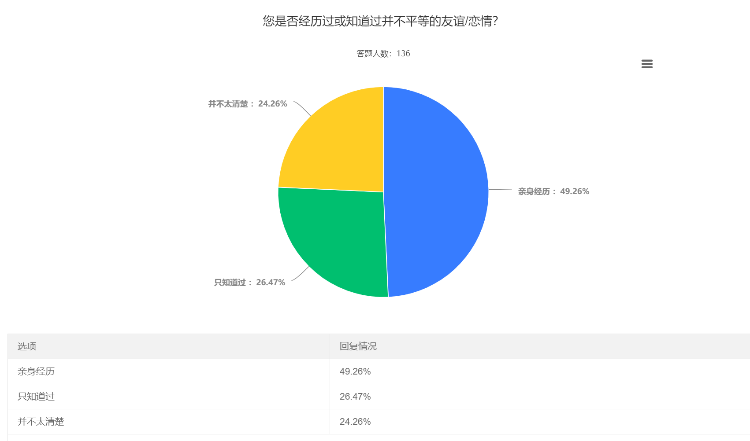

Slide 11
答卷误差（幸存者偏差）
可信度有限

Slide 12
“亲历者”组
倾斜的方向
发现的原因
采取的措施
关系的持续

Slide 13
“旁观者”组
知道的方式
采取的措施
关系的持续

Slide 14
“不知情”组
关系的持续（猜测）
3：2：5（不能：能：看具体情况）

Slide 15
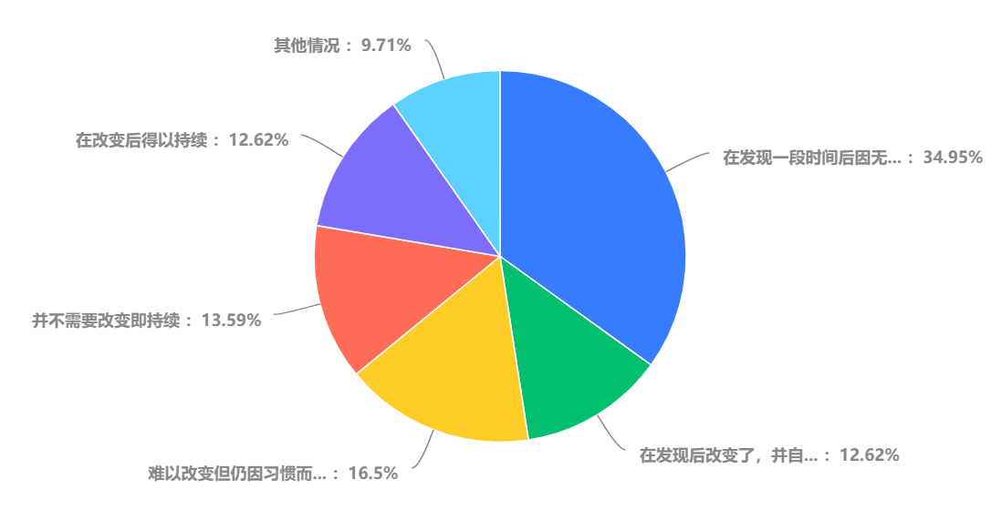
“不知情”组
关系的持续（猜测）
3：2：5（不能：能：看具体情况）
实际：情况十分复杂
左-能
右-未能
淡蓝-其他

Slide 16
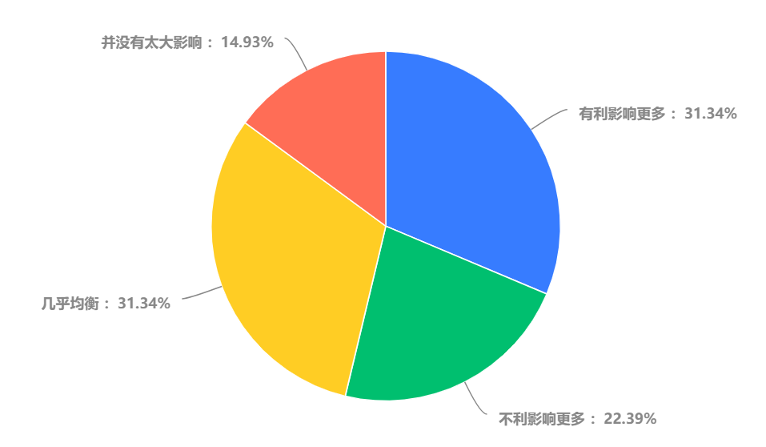
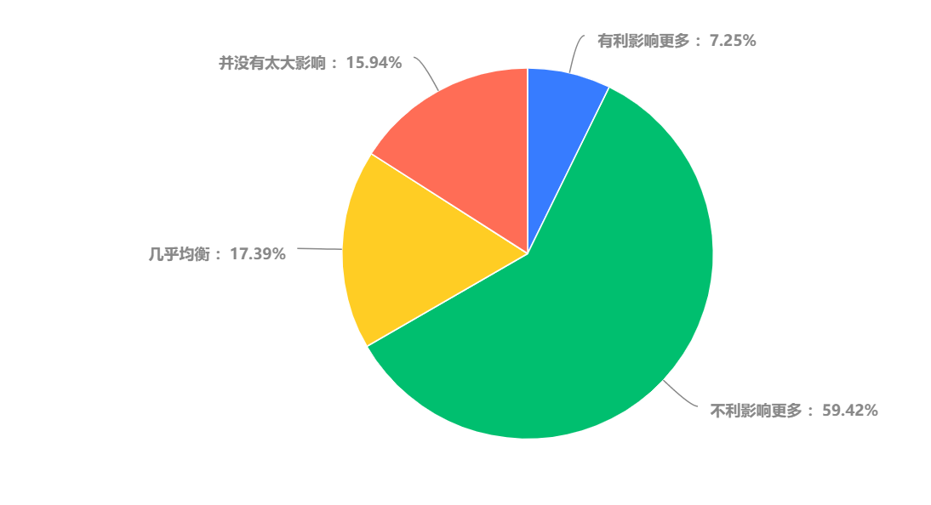
关系的影响
猜测组VS亲历组

Slide 17
关系的影响
猜测组VS亲历组
为什么？
此处设置了填空题

Slide 18
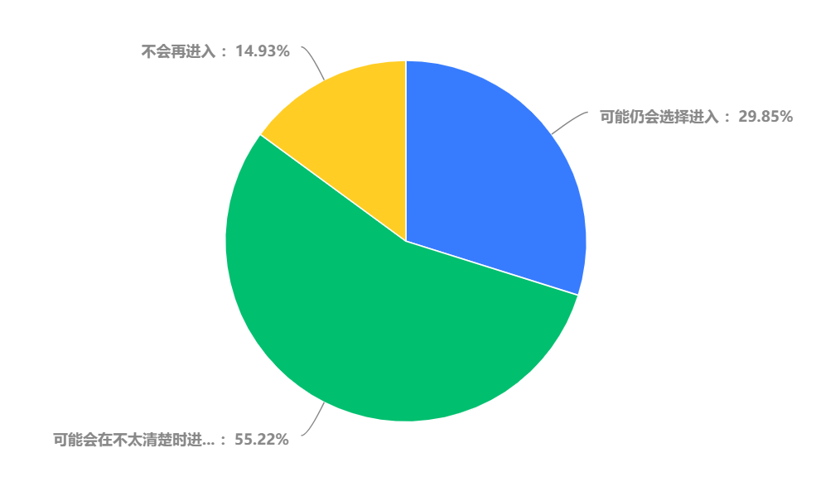
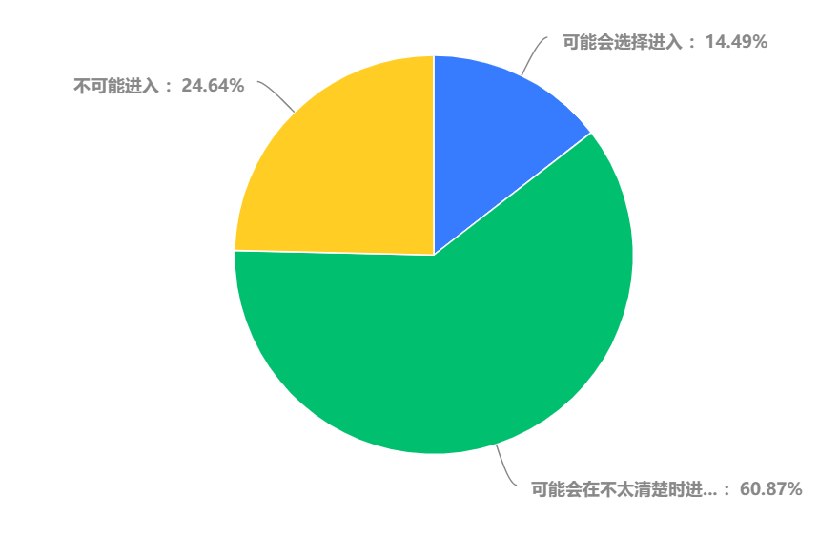
可能会（再）进入吗？

Slide 19
整体看法
亲历者多少？
是否容易意识到？
其他可能的看法

Slide 20
在一段关系中的心理需求

Slide 21
角色的调整 - 更“健康”的关系

Slide 22
Marry me a little,
Love me just enough.
Cry but not too often,
Play but not too rough,
Keep a tender distance,
So we’ll both be free.
——Marry Me a Little
From the musical Company by Stephen Sondheim

Slide 23
“Free”
Marry me a little,
Love me just enough.
Cry but not too often,
Play but not too rough,
Keep a tender distance,
So we’ll both be free.
——Marry Me a Little
From the musical Company by Stephen Sondheim
感谢聆听！

